Slide 1

Дизайн та його види
Notes:
Оригинальные шаблоны для презентаций: https://presentation-creation.ru/powerpoint-templates.html
Бесплатно и без регистрации.

Slide 2
Сьогодні Ви дізнаєтесь
1
Що таке дизайн і коли він виник
2
На які творчі процеси поділяють дизайн
3
Які види дизайну існують
4
Створиш дизайнерську шоколадницю

Slide 3
Дизайн
Слово «дизайн» прийшло з Італії і в перекладі має безліч значень (задум, намір, план, мета, ескіз, креслення, начерк, малюнок, візерунок, шаблон, що лежить в основі схеми, композицїї).
Дизайн -це творча діяльність людини, яка займається художнім конструюванням у будь-якій із галузей людської діяльності

Slide 4
Дизайн, як окремий вид мистецтва сформувався в епоху розквіту «машинного» виробництва (кінець ХІХ-початок ХХ ст.). Основною сферою дизайнерської діяльності є створення речей серійного, масового виробництва, що виготовляють промисловим способом.
Кожен предмет має якесь важливе призначення, іншими словами він є функціональним, тобто, дієвим. Але кожна людина прагне оточите себе гарними предметами. Тому цінність будь-якої речі визначають два чинники: користь і краса.

Slide 5
Дизайн, як творчий процес, поділяють на :
художній дизайн – створення речового світу суто з погляду естетики сприйняття
- технічна естетика – наука про дизайн, яка враховує всі аспекти, перш за все конструктивність, функціональність, комфортність ескплуатації виробу.

Slide 6
Види дизайну
1
Промисловий дизайн
2
Дизайн середовища
3
Графічний дизайн
4
Арт дизайн

Slide 7
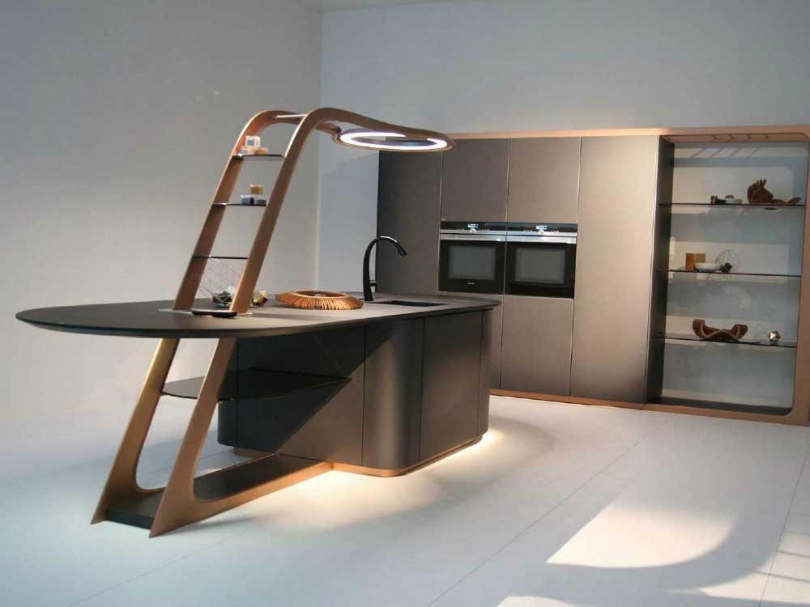
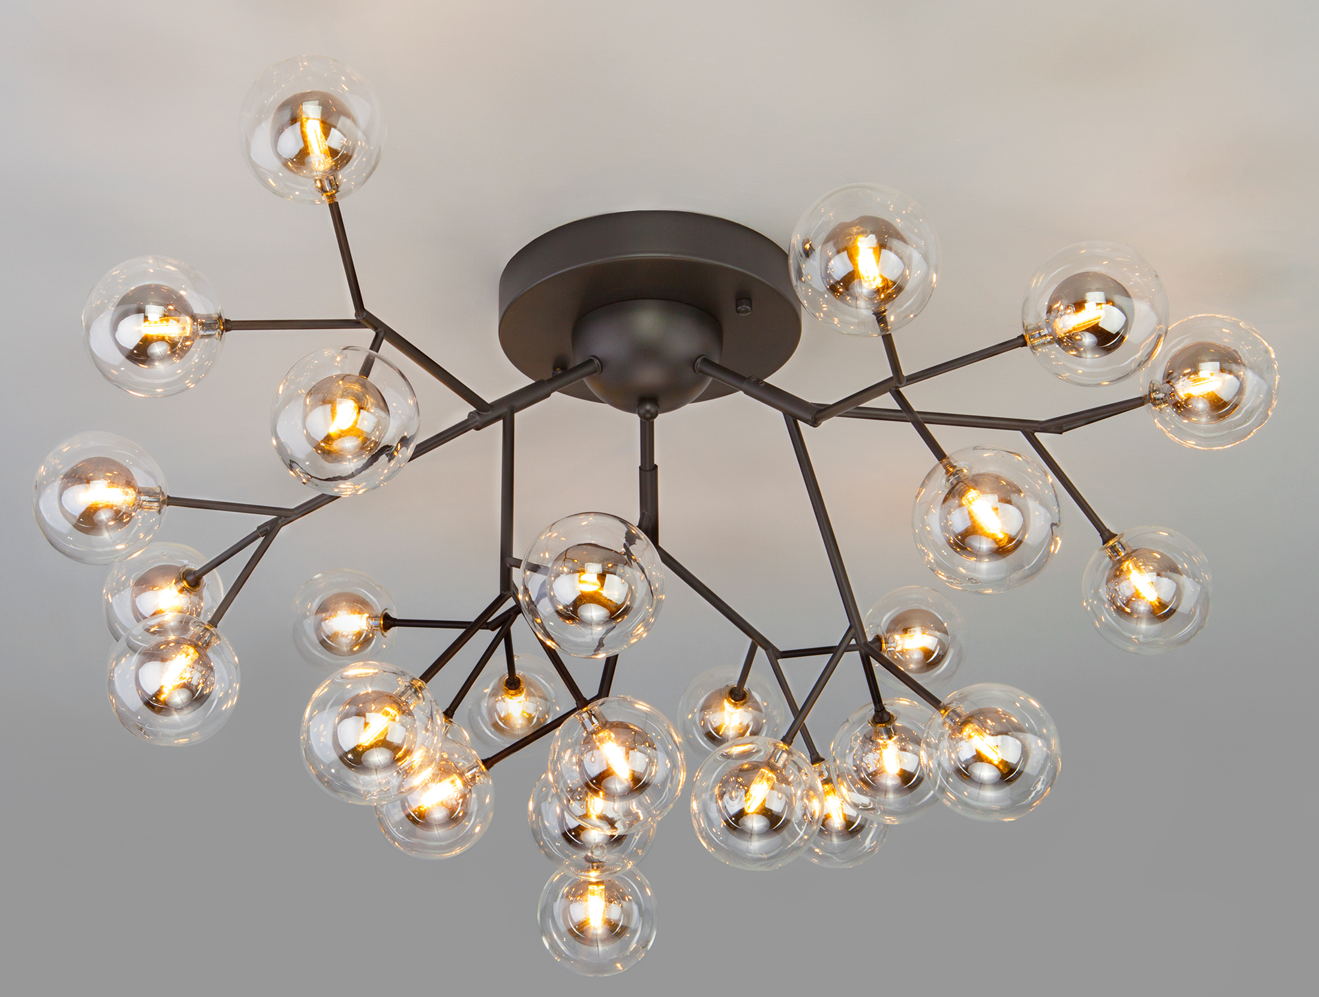
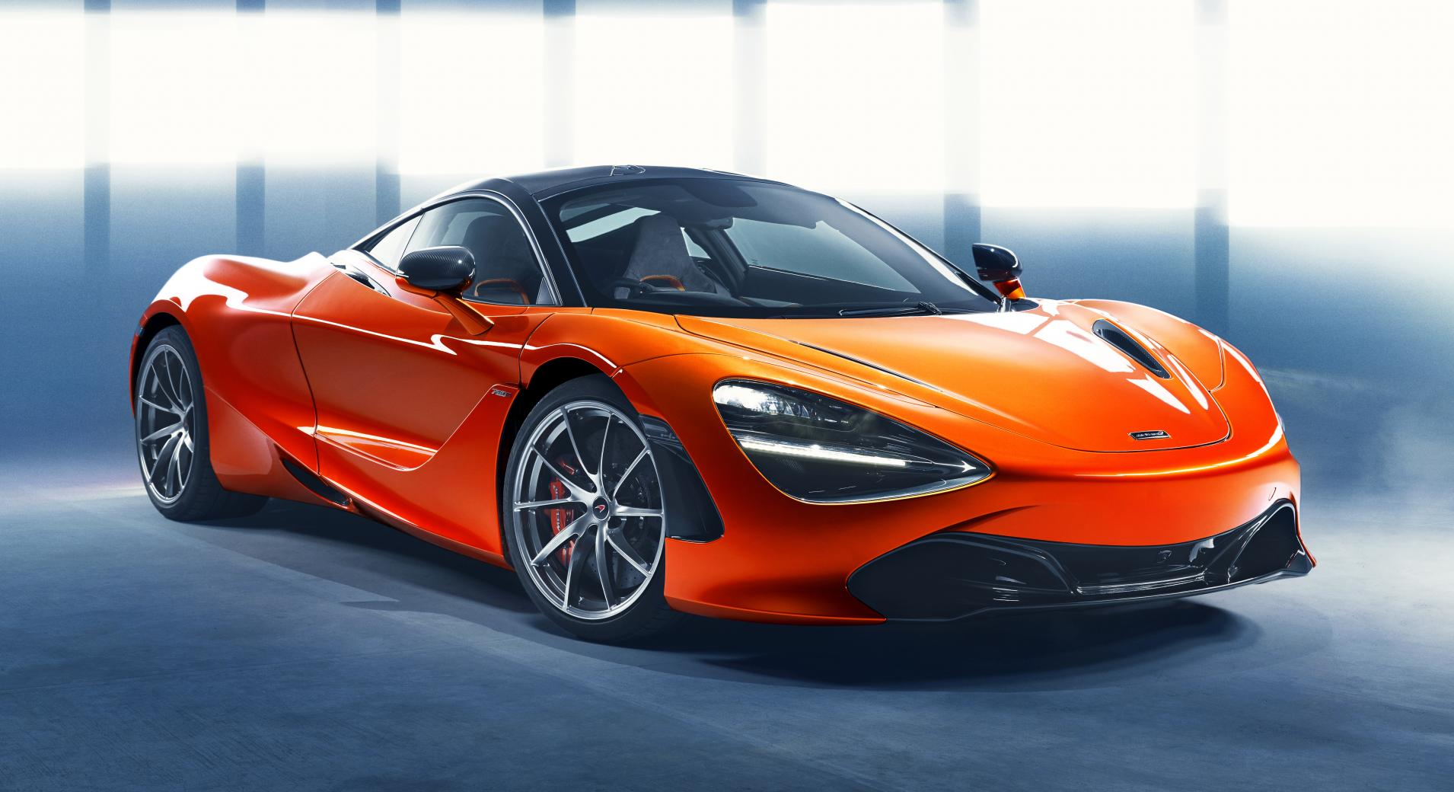
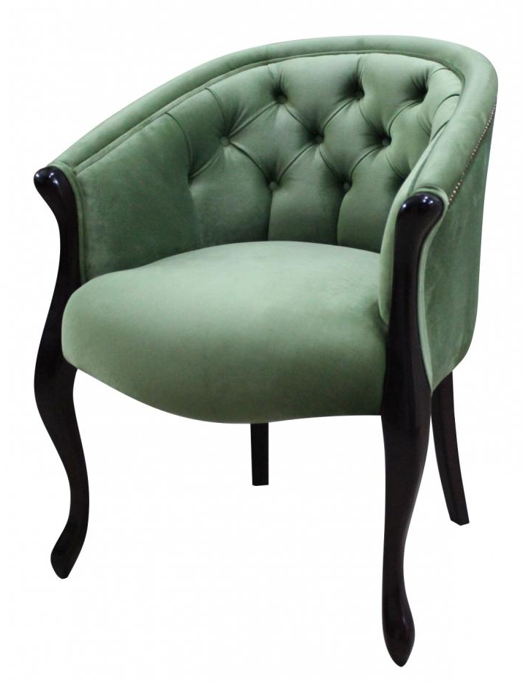

Промисловий дизайн
Його об'єктами є: побутова, компютерна техніка, взуття, одяг, автомобілі, маханізми, знаряддя праці, меблі та аксесуари

Slide 8
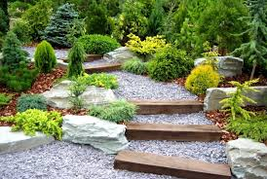


Дизайн середовища
Його об'єктами є: дизайн інтер'єрів , ландшафтний дизайн

Slide 9
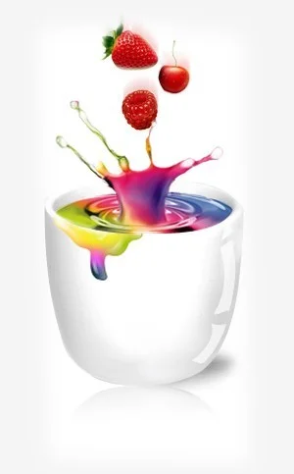


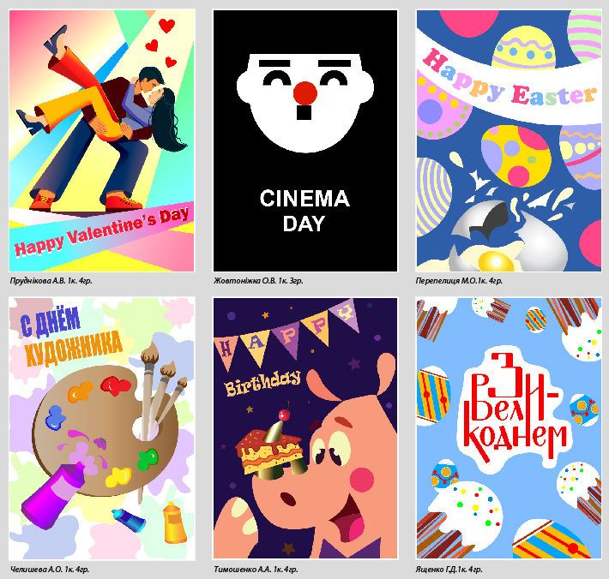
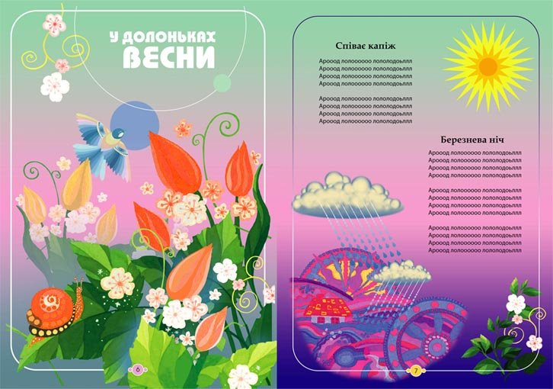
Графічній дизайн
Його об'єктами є: газетно-журнальна графіка, веб-дизайн,
телевізійна і промислова графіка (товарні і фірмові знаки, пакування, логотипи).

Slide 10
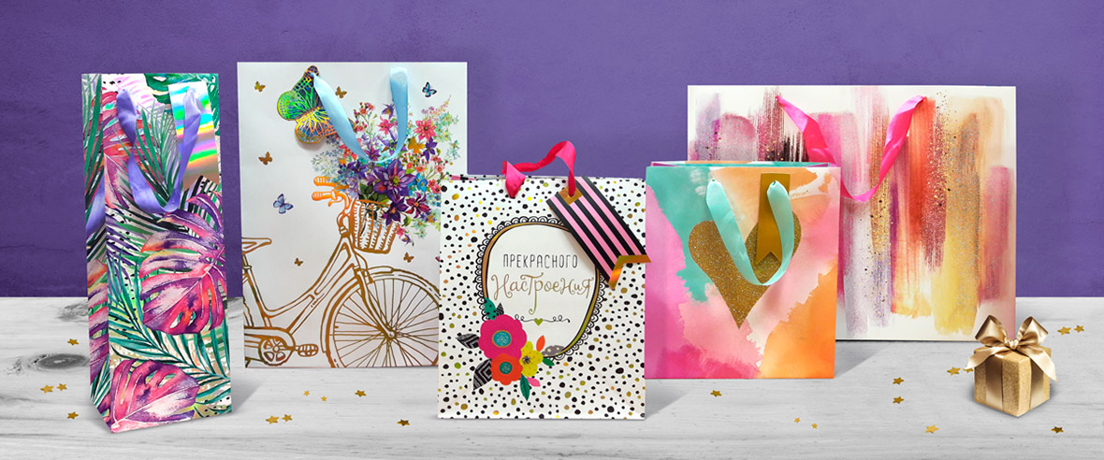
Арт - дизайн
Найбільш витончений вияв розвитку сучасного дизайну. Для нього притаманні дизайнерські рішення, в яких головне - художня складова, заснована на принципах високого мистецтва.

Slide 11
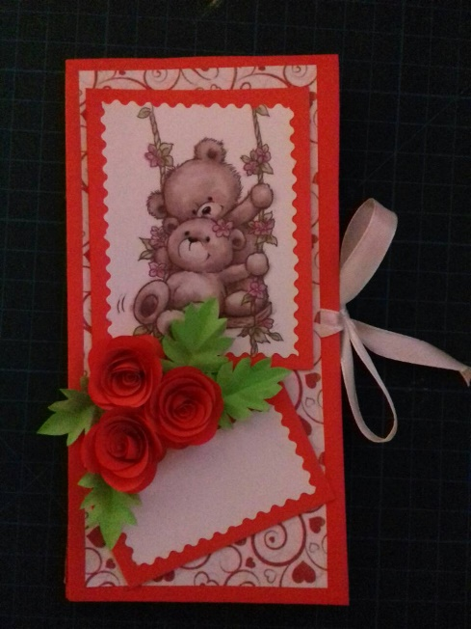
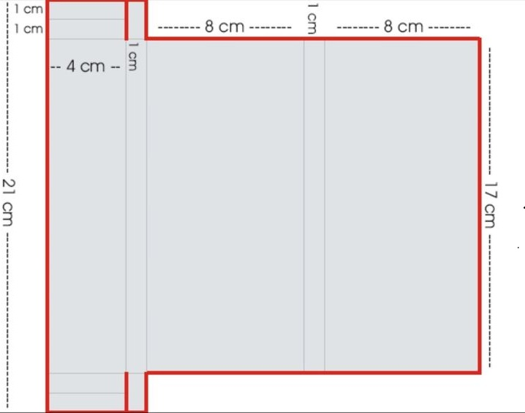
Практичне завдання шоколадниця
На цупкому кольоровому папері виконай креслення
шоколадниці за шаблоном
2. Виріж її, та продави усі лінії ножицями, але обережно
(для полегшення згинів)

Slide 12
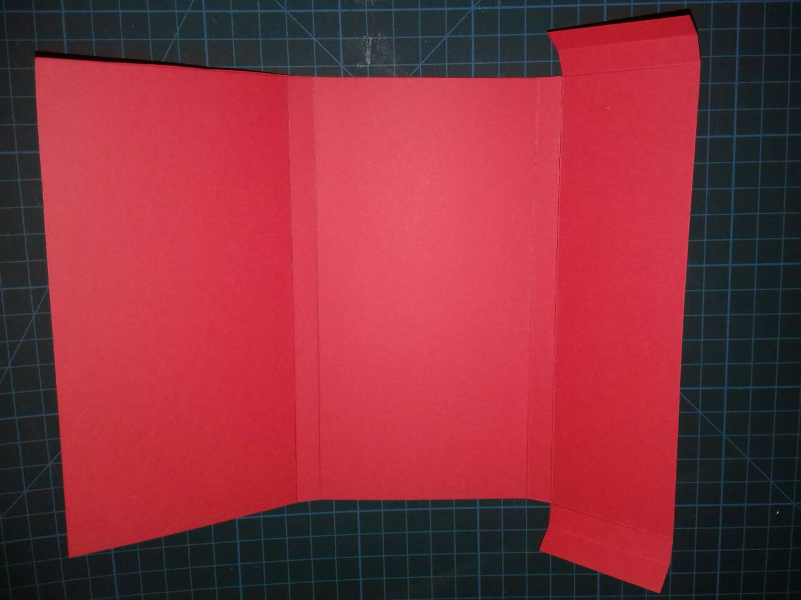
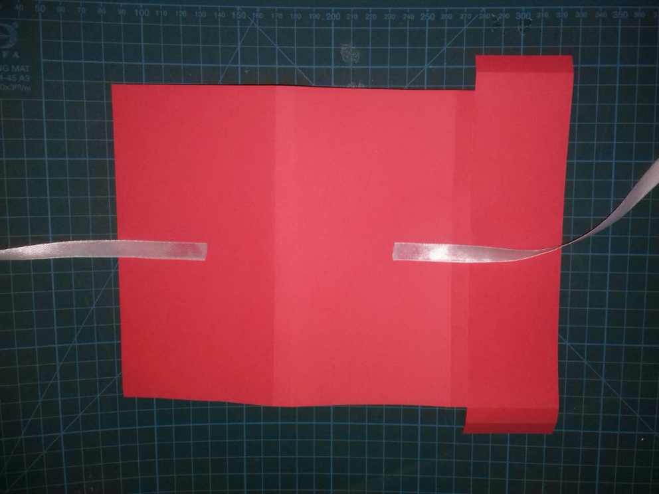
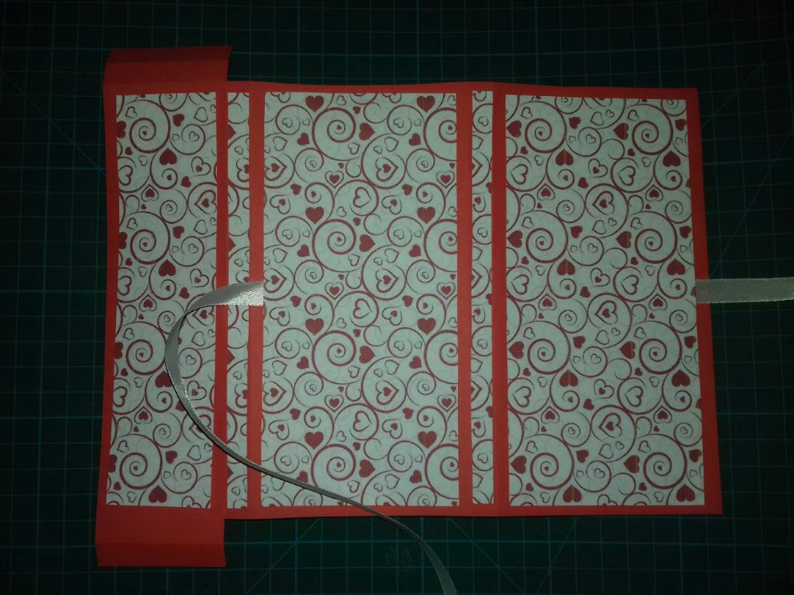
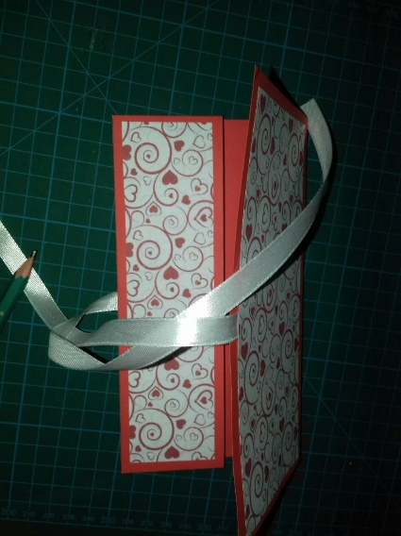
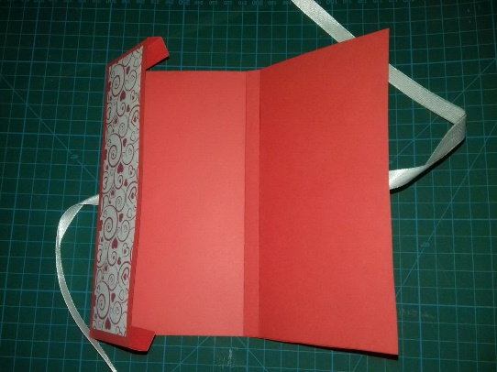
Приклей за допомогу клея-олівця атласні стрічки на лицьовому боці
З лицьового сторони приклей декоративний
папір в тон основного паперу .
Приклей боковий згин, утворюючи коробок, зав’яжи стрічки.

Slide 13
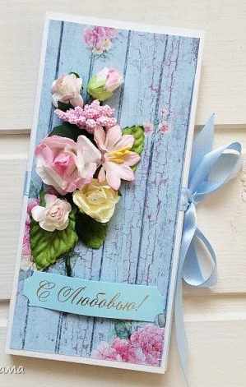
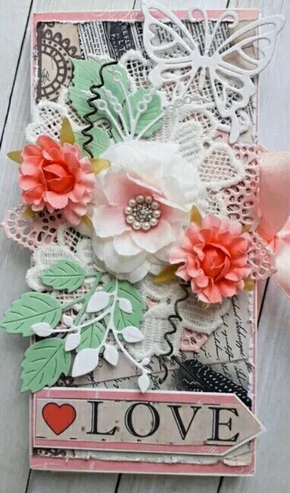
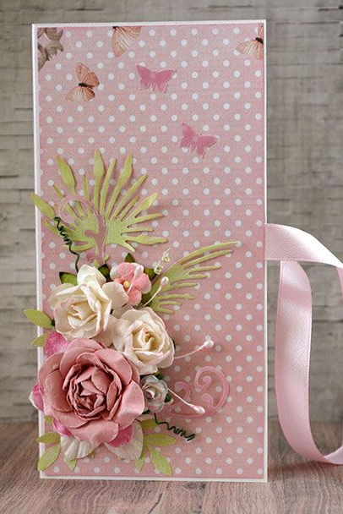
Виконай дизайн шоколадниці за власним смаком

Slide 14
Корисна інформація
https://www.youtube.com/watch?v=ou6eIAa9Pp8
https://www.youtube.com/watch?v=gAUUToZaMXc
https://www.youtube.com/watch?v=qqXW8uBfhXw

Slide 15
Викорастані джерела
Підручник Образотворче мистецтво 7клас, С.І.Федун, О.В.Чорний
https://www.youtube.com/watch?v=qqXW8uBfhXw
https://www.youtube.com/watch?v=gAUUToZaMXc
ttps://www.youtube.com/watch?v=qqXW8uBfhXw

